Slide 1


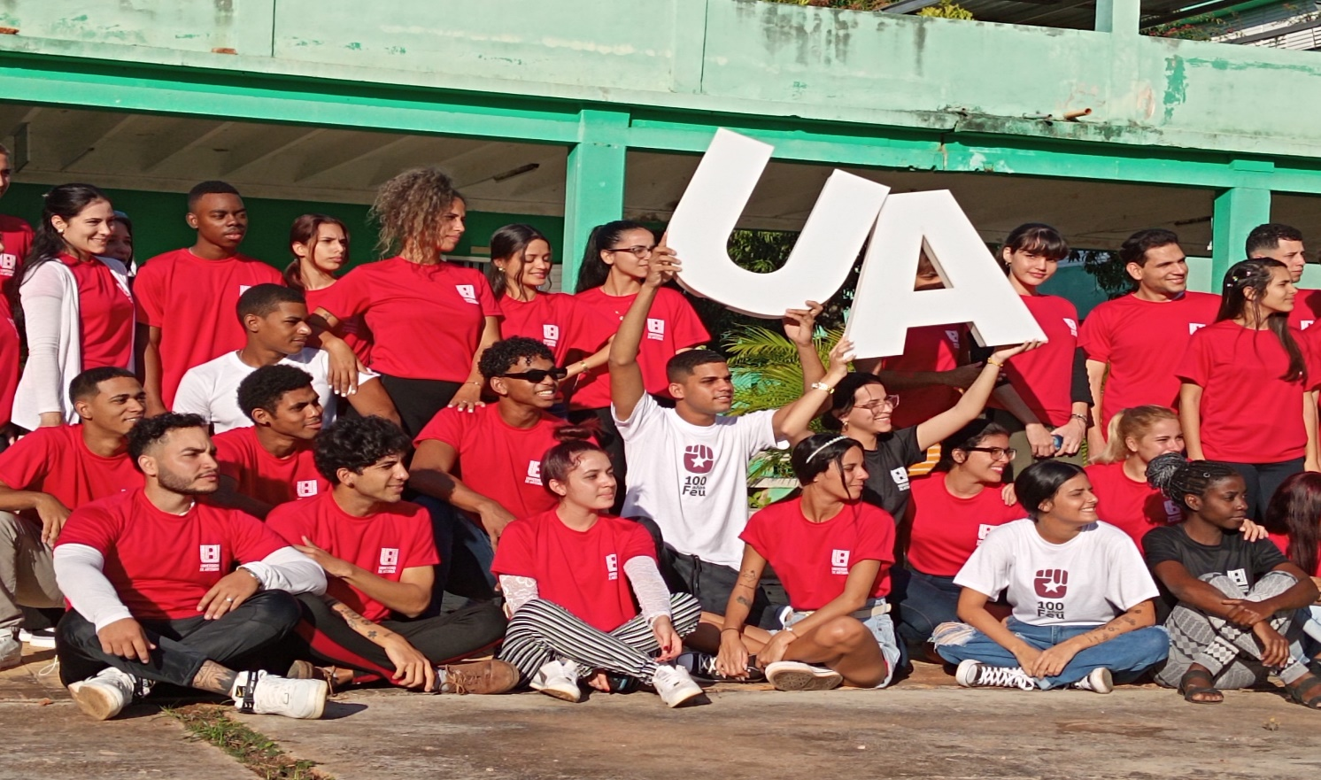
Educación Superior en Cuba
Dr. C. Adianez Fernández Bermúdez

Slide 2
Objetivo
Caracterizar la Educación Superior en Cuba y su gestión a partir de su concepción estratégica basada en objetivos y procesos, con énfasis en la Universidad de Artemisa

Slide 3
Hitos en la historia de la Educación Superior
1959. Tres universidades públicas: La Habana (1728), Oriente (1947) y la Central de Las Villas (1952) (15000 estudiantes)
1962 se promulgó la Reforma Universitaria en homenaje a Mella. (Amplio acceso)
1975 en el I Congreso del PCC, creación de la Red de Centros de Educación Superior del MES (22 IES y 3 ECTI)
2001 Universalización de la Educación Superior
Universidad actual se desarrolla sobre un modelo de universidad científica, tecnológica y humanista, comprometida con su pueblo

Slide 4
Misión del MES
Organismo de la Administración Central del Estado que tiene la Misión:
proponer al Estado y al Gobierno, y una vez aprobadas, dirigir y controlar las políticas de educación superior referentes a la formación integral de los estudiantes de nivel superior, la educación de posgrado, la preparación y superación de cuadros y reservas; y dirigir y controlar el desarrollo de la ciencia, la tecnología y la innovación en las universidades y entidades de ciencia, tecnología e innovación adscriptas, así como la extensión de su quehacer a toda la sociedad.

Slide 5
Valores compartidos
Honestidad
Creatividad
Dignidad
Patriotismo
Antimperialismo
Humanismo
Responsabilidad

Slide 6
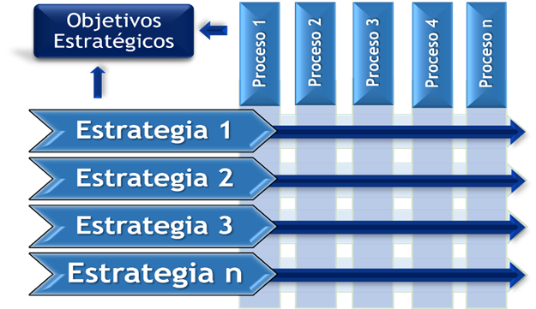
Procesos
Formación de Pregrado
Formación de Posgrado
Ciencia, Tecnología e Innovación
Recursos Humanos
Extensión Universitaria
Información, Comunicación e Informatización
Internacionalización
Aseguramiento Material y Financiero
9 Objetivos Estratégicos

Slide 7
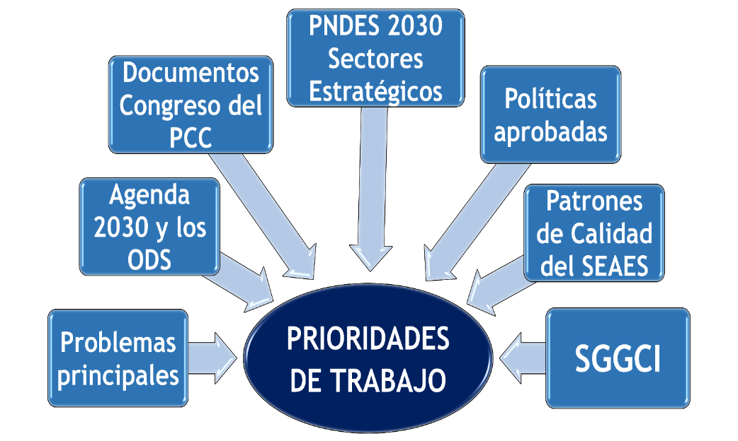
Proyecto estratégico

Slide 8
Estrategias de trabajo
Enfoque integral y sostenible para la labor educativa y política ideológica en las Instituciones de Educación Superior.
Gestión de la Educación Superior.
Informatización, Información y Comunicaciones.
Relaciones Interinstitucionales.
Internacionalización.
Gestión Ambiental.

Slide 9
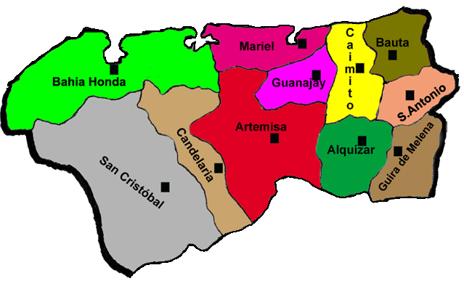
Universidad de Artemisa
Matrícula: 3978
CD 367
CPE: 3433
CCD: 56
CCCPE: 70
EaD: 52
Sede Fundacional
Facultad de Cultura Física
Facultad de Ciencias Agropecuarias, Técnicas y Económicas
Sede Ciudad Universitaria
Facultad de Ciencias de la Educación
Facultad de ciencias Sociales y Humanísticas
Carreras:22
TSCC: 14
10 Centros Universitarios

Slide 10
Prioridades de trabajo del PCC
Pilares del SGGCI
Procesos Universitarios
Unidad y participación
Pregrado
Postgrado
Gestión de la Ciencia, la tecnología y la innovación
Ciencia, tecnología e innovación
Extensión Universitaria
Perfeccionamiento del TPI
Transformación digital
Recursos Humanos
Aseguramiento al Programa de Gobierno para corregir distorsiones y reimpulsar la economía
Información, comunicación e informatización
Internacionalización
Comunicación
Enfrentamiento a las Desviaciones y Tendencias Negativas que obstaculizan el Desarrollo de la Sociedad Cubana.
Aseguramiento material y financiero

Slide 11
Estudiantes
3978
Objetivo común y espacios de participación
Estudiantes y profesores en tareas de gobierno, en vínculo con el desarrollo local.
Directivos
79
Responder a las necesidades del territorio y del país
Trabajadores
224
Ingreso por exportaciones
Profesores
308 TC
323 TP
(Consolidación de valores)(Vinculo generacional)
(diversificación de servicios)

Slide 12
Avances en la UA
Consolidación de la imagen institucional.
Completamiento de los cuadros al 93%.
Incremento de convenios nacionales e internacionales, lo que favorece las relaciones interinstitucionales.
Apertura de dos TSCC en sectores estratégicos (Logística e Innovación Agraria).
Declaración de 5 Unidades Docentes
Inicio de un programa de Formación doctoral.
Acreditación de las dos Maestrías.
Ampliación de la oferta de postgrado y sus tipologías.
Diseño de la Política Científica
Incremento en la participación de proyectos de investigación en las diferentes tipologías.
Cumplimiento del plan de exportaciones.
Superación del claustro (tránsito a categorías superiores y formación doctoral)
Evaluación externa a o carreras para su acreditación (GSPD y Agronomía)

Slide 13
Proyecciones de trabajo
Consolidación del trabajo entre factores, crecimiento de la militancia.
Perfeccionamiento de la Estrategia de formación vocacional y orientación profesional.
Acreditación de carreras.
Informatización de los procesos.
Diplomados (Gestión Sociocultural y Cultura Física).
Seguimiento a la superación de los adiestrados.
Consolidación del trabajo de las líneas, Grupos científicos, Centro de Estudios y Revista de la Universidad.
Mantenimiento y reparación de espacios dañados, fortalecimiento de la imagen institucional.

Slide 14
